Slide 1



计算机组成原理 (实验三)
---------微程序控制器实验

Slide 2
控制器是计算机五大功能模块之一,它是指挥和协调计算机各部件有条不紊的工作的计算机核心部件。根据其工作原理，可分为组合逻辑控制器和微程序控制器。今天我们作的实验是微程序控制器。

Slide 3
一、微程序控制器的基本工作原理
微程序控制器组成中的核心成分是控制存储器，它用于存储按一定的规则组织好的全部控制信号，通常用ROM器件来实现。在TEC—2教学机上用7片*8位LS6116组成。其主要内容由二部分组成，一部分是由执行一条指令的一个运行步骤所用到的全部控制信号（产生的微命令）；另一部分是指明下一个步骤的地址信息（下一条微指令地址）。

Slide 4
因此，微程序控制器的工作原理是依据读来的机器指令的操作码，找到与之对应的一段微程序入口地址，并按由指令具体功能所确定的次序，逐条从控制存储器中读出微指令，以“驱动”计算机各功能部件正确运行。

Slide 5
二、微程序控制器的组成
1.程序计数器PC:存放指令地址，有+1或接收新值功能。
2.指令寄存器IR:存放指令内容，包括操作码与操作数地址。
***主脉冲源与启停控制线路，按需要给出主脉冲信号***
3.指令执行步骤标记线路: 指明每条指令的执行步骤。
4.控制信号记忆或产生线路:给出计算机各功能部件部件协同运行所需要的控制信号。
各部件包括
运算器部件
主存储器部件
总线及输入/输出接口(输入/输出设备)
也包括
控制器部件
设计中的难点，在于解决对运算器、控制器的控制

Slide 6
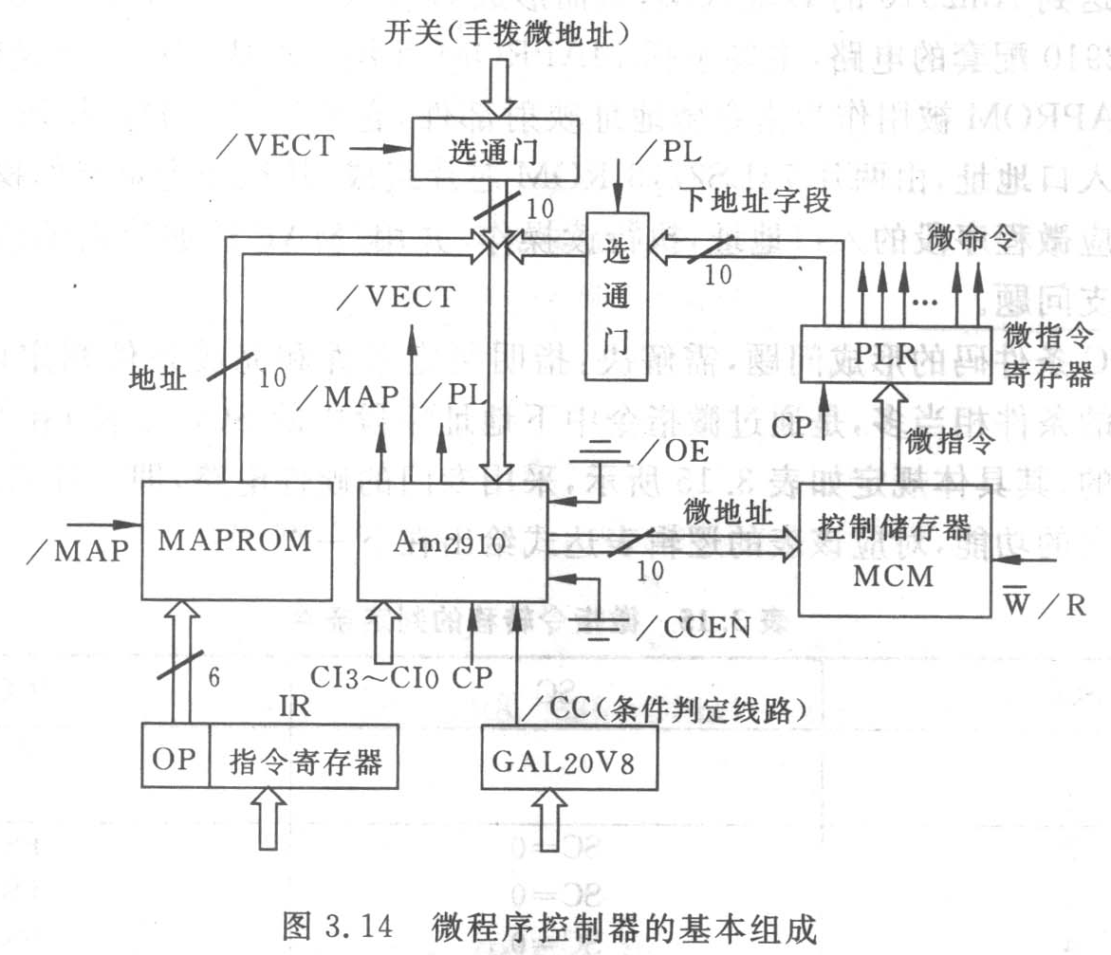
操作码
操作码

Slide 7
控制存储器是微程序控制器的最核心的部分，用于存放教学机的微程序，由56位组成，用7片74LS6116随机读写的8位×2048字的内存芯片实现。通常控制存储器都是用高速ROM芯片实现，把已设计好的微程序固化在里边，仅提供读操作功能，可靠性更高些。教学机要支持动态微程序设计，即允许把自己设计的微程序写进控制存储器，在实验机加电启动时,首先必须把已设计好的53条机器指令调用到的微程序调入控制存储器。正常执行微程序时，该控制存储器将依据Am2910提供给它的10位地址，在读写命令W／R(为高是读操作)控制下读出相应单元的一条微指令。
读出的微指令将通过CP脉冲，打入该控制器的第二个组成部件——微指令寄存器PLR中。已知一条微指令的内容通常由下地址和控制信号(微命令)两部分组成。下地址可能又被分成几个小字段，它们被用于控制、形成或直接提供下一条微指令的地址，是供给控制器部件本身使用的。微命令也由若干个小字段组成，提供对计算机其他功能部件，如运算器、主存、输入／输出设备的控制信号。

Slide 8
用／VECT信号把通过水平板上的开关给出的10位微指令的手拨地址接通到Am2910的D输入端。
控制器的第三个组成成分，是微程序定序器Am2910器件及其配套电路。(单击此处转入2910芯片)
分别用／MAP和／PL两个信号选通MAPROM和微指令下地址字段的输出送到Am2910的D输入端，从而形成D输入端的3选1逻辑功能。
与Am2910配套的电路，主要包括MAPROM和用于形成／CC(条件判定信号)逻辑值的条件判定线路。MAPROM被用作为指令微地址映射部件，它变换指令的操作码为该指令对应的微程序段入口地址，由两片74LS2716ROM芯片组成，其地址为指令的操作码，对应单元中存放相应微程序段的入口地址，执行读操作，并用／MAP选通读出的信息，解决的是指令功能分支问题。
把／CCEN(条件允许)接地，使Am2910的条件判断结果只取决于／CC(条件输入)。
把CI接电源，使微指令地址十1总是执行。
把Am2910的／OE端接地，使其输出Y11一Y0总保持有效(实用Y₉一Y_{O}共10位)。

Slide 9
三、微程序控制器的运行原理
每条指令一个执行步骤用到的全体控制信号组成一微指令
用多条微指令解释每条机器指令的整个执行过程，这几条微指令构成解释该条机器指令的一个微程序（或称为微程序段）。
全部微程序（微程序段）保存在微程序控制器的控制存储器中，微程序控制器的微指令寄存器接收每次读出的一条微指令。
执行一条微指令所用的时间被称为一个微周期。
微指令的格式和内容：
  下地址字段 控制命令字段

Slide 10
主振
微程序
方案的
控制器
控制条件
控制
存储器
映射
下地址
IR
PC
….
启停
微指令寄存器
数据总线
控制总线
地址总线
地址寄存器AR
输出
设备
输入
设备
主
存
运算器
部件

Slide 11
运算器
控制器
返回
主振 脉冲
C
Z
V
S
微程序定序器
ALU
控制 存储器
程序 计数器
3041
900
映射
操作数
地址
1234
901
乘商寄存器
6688
寄存器组
PC
Q
微指令寄存器
指令寄存器
1234
AR
.
操作码
IR
地址寄存器
900
A00
用于运算器
下地址字段内容
数据总线
控制总线
地址总线
900
A00
AR ←PC
PC ← PC+1
0A00
0A01
读内存，AR←读出内容
3409
接口
0807
Q ← MEM
A480
98FB
输入/出设备
A00
1234
A01
78BD
主存储器

Slide 12
运算器
控制器
返回
主振 脉冲
68AC
68AC
C
Z
V
S
微程序定序器
+
0
ALU
+
控制 存储器
程序 计数器
3041
5678
901
映射
操作数
地址
1234
902
乘商寄存器
6688
寄存器组
PC
Q=1234
微指令寄存器
指令寄存器
Q=68AC
Q
AR
.
操作码
IR
地址寄存器
901
0A01
用于运算器
下地址字段内容
数据总线
控制总线
地址总线
900
AR ←PC
PC ← PC+1
0 A00
0A01
0A01
读内存，AR←读出内容
3409
接口
0807
Q ← MEM+Q
A480
98FB
输入/出设备
A00
1234
MEM← Q
A01
Q=68AC
5678
主存储器

Slide 13
运算器
控制器
返回
4725
主振 脉冲
C
Z
V
S
微程序定序器
ALU
+
控制 存储器
0
程序计数器
3041
802
映射
操作数
地址
1234
803
804
乘商寄存器
6688
PC
寄存器组
微指令寄存器
指令寄存器
R9 4275
AR
3409
.
操作码
IR
0807
地址寄存器
802
803
用于运算器
下地址字段内容
数据总线
控制总线
地址总线
800
MOV [807], R9（Q)
0 401
2090
AR←PC， PC ← PC+1
3409
接口
读内存，IR←读出内容
0807
0807
AR←PC，PC ← PC+1
A480
输入设备
98FB
读内存，AR←读出内容
807
AC00
78BD
主存储器
写内存,数据总线←R9+0
78BD
4725

Slide 14
四、得到下一条微指令地址的有关技术
主要包括：
①微程序顺序执行时，下地址为本条微指令地址加1。
②在微程序必定转向某一微地址时，可以在微指令字中的相关字段中给出该地址值。
③按微指令(上一条或本条)的某一执行结果的状态，选择顺序执行或转向某一地址，此时必须在微指令字中指明需判断的执行结果及转移地址。要判断的执行结果，可以是运算器的标志位状态，控制器的执行状态，如多次的微指令循环是否结束，外设是否请求中断等等。
④微子程序的调用及返回控制，会用到微堆栈。
⑤依条件判断转向多条微指令地址中的某一地址的控制，它可以是前述第③条的更复杂一点的用法，也包括依据取来的机器指令的操作码，找到对应该条指令的执行过程的一段微程序的入口地址。这后一种情况通常被称为微程序控制中的功能分支转移。此时在微指令字中直接给出多个下地址是不现实的或不合理的，应找出更合理的解决方案。

Slide 15
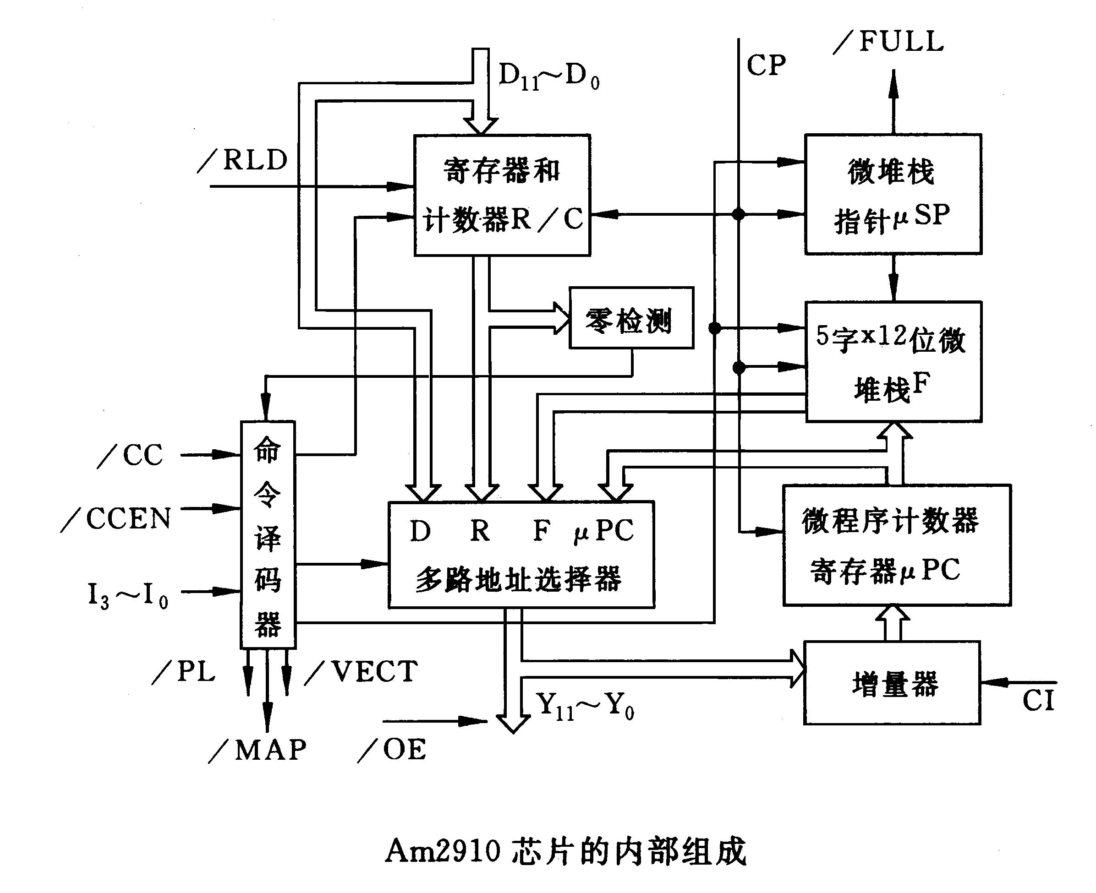
Am2910输出3个使能信号：
／PI和／MAP及／VECT，用以决定直接输入D的来源。
当／PL有效时(即／PL＝0)，D来源于微指令的下地址字段，用于实现微程序转移；
当／MAP有效时(即／MAP＝0)。D来源于MAPROM，用于实现从机器指令的操作码找到相应的微程序段首地址的转移；
当／VECT有效时，(即／VECT＝0)，原意来源于中断向量，现用于接收手拔微地址。
Am2910是一片能提供12位微指令地址的器件，即它的输入输出的地址位数和器件内的部件位数均为12位，能直接寻址4096条微指令字的空间范围。
微堆栈是由5字×12位的寄存器堆栈和微堆栈指针μSP组成，主要用于保存微子程序调用时的返回地址和微程序循环的首地址。微堆栈指针μSP总是指向最后一次压入的数据，因此，执行微程序循环时，允许不执行弹出操作而直接访问微堆栈的栈顶。当微堆栈中的数据达到5个时，就发出微堆栈已满信号(／FULL＝0)，这时，任何压入操作都将覆盖掉栈顶的原有数据。
寄存器／计数器由12个D型触发器组成。当它用作寄存器时，主要用于保存一个微地址，用以实现微程序转移；当它用作计数器时，具有减一功能(何时减一，取决于Am2910的命令码)，主要用于控制微程序的循环次数，若装入的初值为N，则可能执行N十1次循环。
微程序计数器由12位的增量器和12位的寄存器μPC组成。当增量器的进位输入CI为高电平时，多路器的输出Y加1后装入μPC(即μPC ←Y十1、)，用于实现微程序的顺序执行；而当CI为低电平时，多路器的输出Y直接装入μPC(即μPC←Y)，用于实现同一条微指令的多次执行。
Am2910包括一个4输入的多路地址选择器，用来从寄存器／计数器(R／C)，直接输入(D)，微程序计数器(μPC)或微堆栈(F)4路输入中，选择其一作为下一条微指令的地址。
Y11—Y0：下一条微指令的地址，它直接被用作为读控制存储器的地址。

Slide 16
CP：时钟脉冲信号，由低变高的上升边沿触发所对内部状态的变化
条件输入／CC和条件允许／CCEN信号用来共同确定测试条件是否通过，若／CCEN为低且／CC为高，则指明测试失效；而／CCEN为高或／CC为低，均表明测试通过。若把／CCEN接地，即使其恒为低电平，则可以只使用／CC判断测试结果，／CC为低是测试通过，／CC为高则表明测试失效，我们在教学计算机中就是这样用的。
I₃一I。：Am2910的命令码，来自微指令字的有关字段，用以选择Am2910的16条命令之一。
D₁₁一Do：外部直接输人的数据，既可作为寄存器／计数器的初值，也可以经过地址多路选择器直接从Y输出，作为下一条微指令的地址。
CI：增量器进位输入，当其为高电平时，控制微指令地址增量，即执行μPC←Y十1，当为低电平时，执行μPC←Y。
／OE：Y输出允许信号，低电平有效，当为高电平时，Y输出为高阻态。
／RLD：寄存器／计数器装入信号，当其为低电平时，不管Am2910所执行的命令和测试条件如何，都强制把直接输入D11—Do装入Am2910内部的寄存器／计数器。

Slide 17
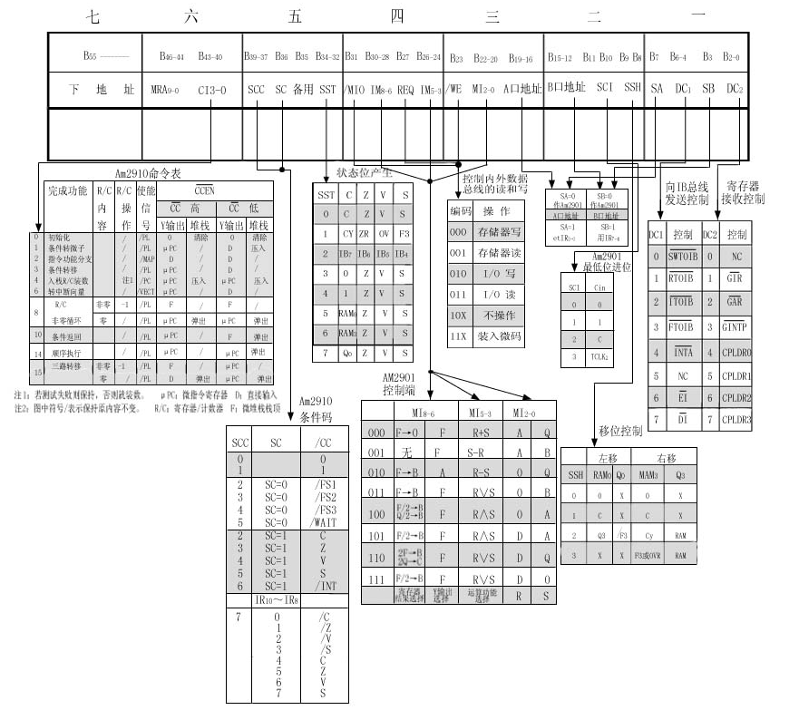
Q
56位微码控制信号

Slide 18
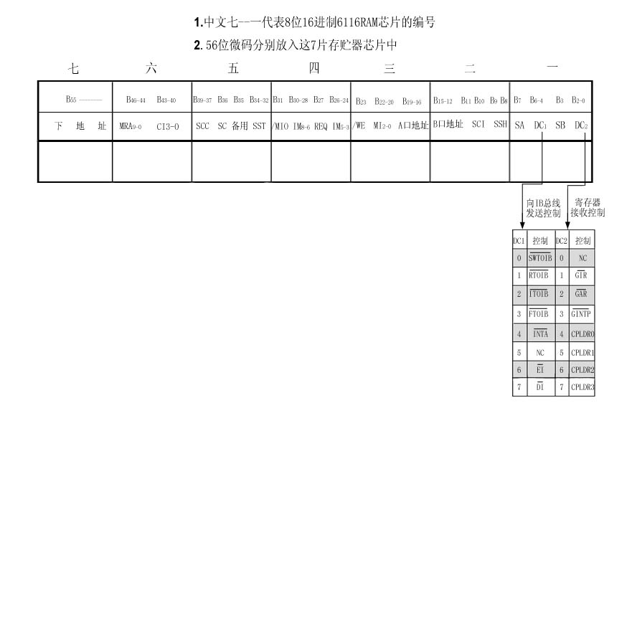
开关手拔数据
未用（NC）
运算器输出
IR
指令的低8位
AR
状态寄存器
中断优先级
中断优先级
未使用NC
待定
转用开中断
转用关中断

Slide 19
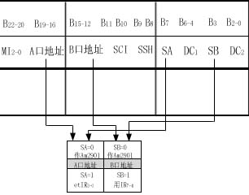
SA=0作Am2901的A口字段
SA=0作Am2901的B口字段
如:IR→ALU中的SP、IP和PC
SA=1作来自指令寄存器SR字段
SB=1作来自指令寄存器DR字段
如:IR→ALU中的R₀ R₁ R₂ 等

Slide 20
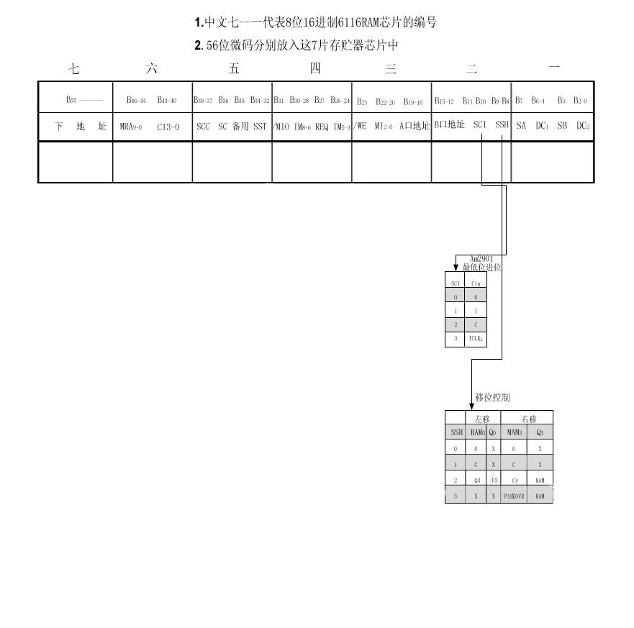
ADD“加”
INC“减”
ADD
“带进位加”

Slide 21
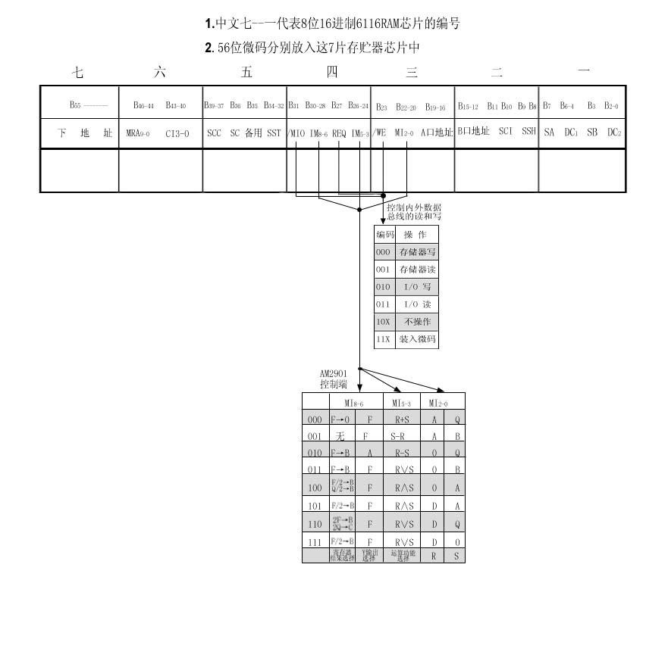

Slide 22
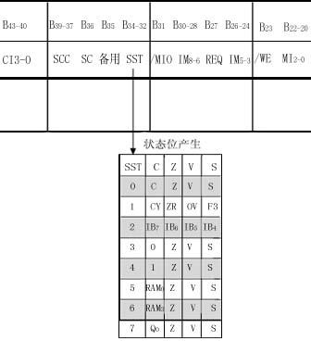
4位标志位的值保持不变
接收ALU标志位的输出值
清“0”
恢复标志位原现场值
置“1”
不
变
右移
左移
联合右移

Slide 23
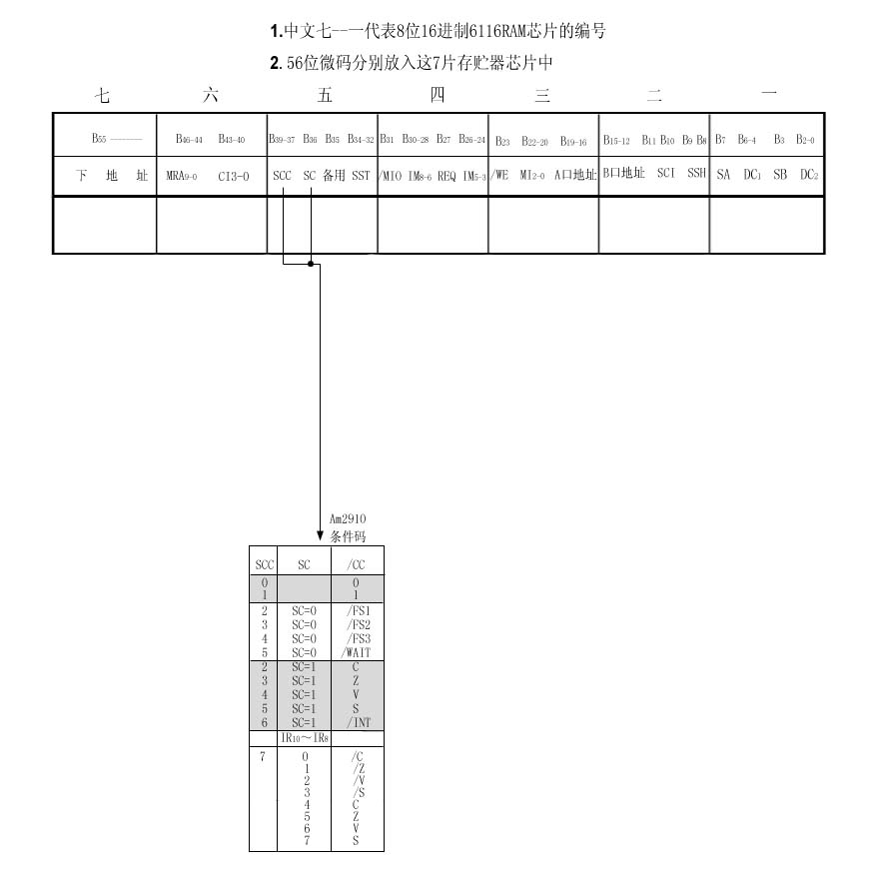

Slide 24
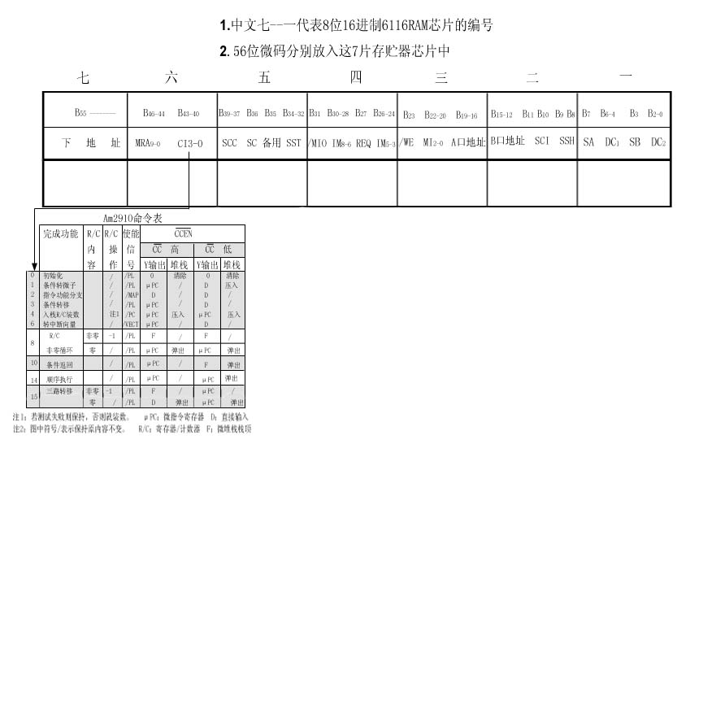
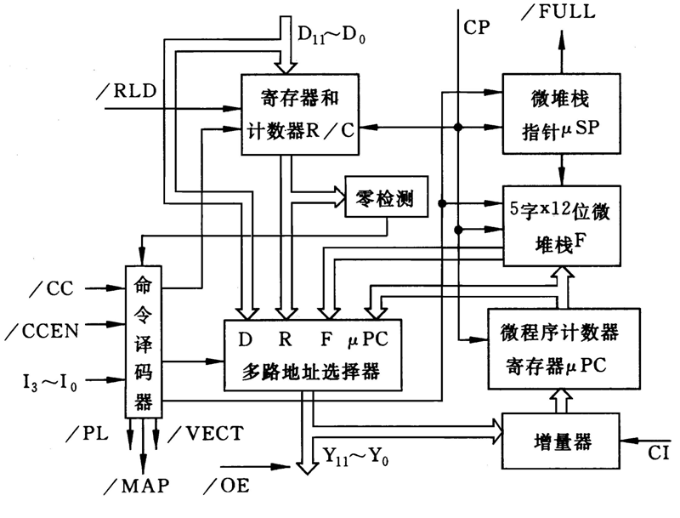

Slide 25
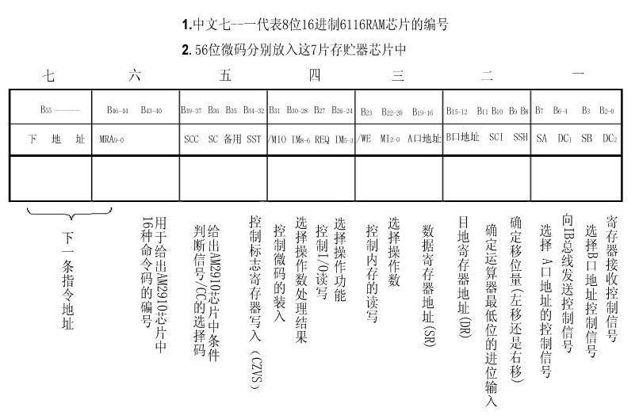

Slide 26
运算器
DC2
DC1
控制器
步骤与操作
P
L
R
控制信号
控制
存 储 器
D4XX
ADDR1
ADDR2
乘商寄存器
SVZC
/MIO
REQ
/WE
ALU
+
PC
R5
R0
R5
ALU
PC
R5
R1
Am2910
0
 PC → AR
PC+1→PC
/CC
MAPROM
AR
1
AR
IR
数据总线
控制总线
地址总线
0 单元
1 单元
输入设备
输出设备
主存储器
n 单元
微 指 令 内 容
下地址 CI3~0 SCC SC SST /MIO REQ /WE MI8~6 MI5~3 MI2~0 A口 B口 SCi SSH SA SB DC1 DC2
000 E 0 0 1 0 1 2 0 3 5 5 1 0 0 0 0 2
不用 顺序执行 不用 保持 无读写MM IO B←F/A 加 0、B PC PC ←1 无 微码段 SW AR
0000 0 | 0000 0 | 00XX 0 | 1110 E | 0000 0 | X000 0 | 1 010 A | 0 000 0 | 1 011 B | 0101 5 | 0101 5 | 01 00 4 | 0 000 0 | 0 010 2

Slide 27
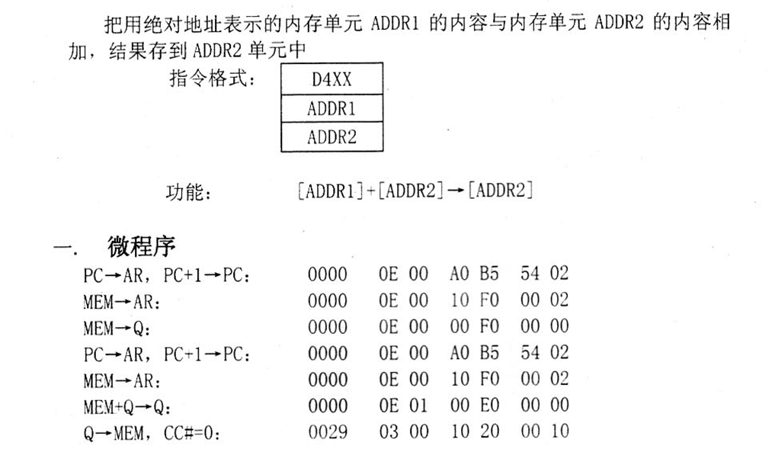

实验3的PC变化

